Slide 1
Бюджет для граждан
Отчет об исполнении бюджета Партизанского муниципального района за 1 полугодие 2021 года

Slide 2
Уважаемые жители Партизанского муниципального района!
Представляем Вашему вниманию Отчет об исполнении бюджета Партизанского муниципального района за 1 полугодие 2021 года.
Бюджет для граждан нацелен на получение обратной связи от жителей района, которых волнуют проблемы муниципальных финансов. Надеемся, что представление бюджета в понятной для жителей форме повысит уровень общественного участия граждан в бюджетном процессе.

Slide 3
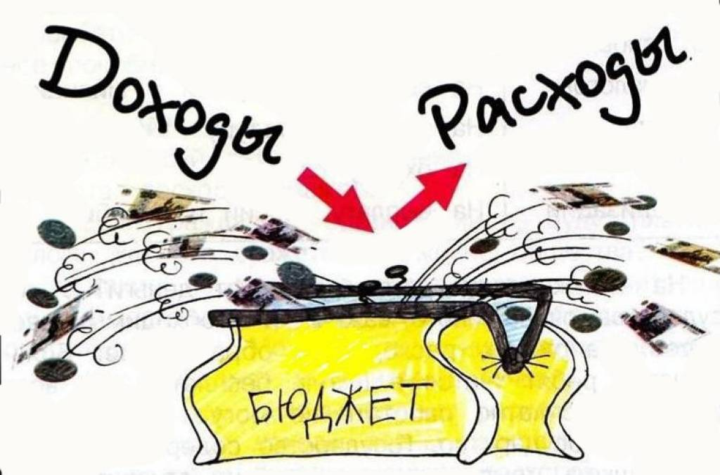
ОСНОВНЫЕ ПАРАМЕТРЫ ИСПОЛНЕНИЯ БЮДЖЕТА ПАРТИЗАНСКОГО МУНИЦИПАЛЬНОГО РАЙОНА
ЗА 1 полугодие 2021 ГОДА (ТЫС.РУБ.)
Показатель | План | Факт | Исполнение (%)
Доход | 1 321 220,5 | 568 941,1 | 43,1
Расход | 1 367 153,6 | 557 933,3 | 40,8
Дефицит | -45 933,1 | +11 007,8 | -

Slide 4
ИСПОЛНЕНИЕ БЮДЖЕТА
ПАРТИЗАНСКОГО МУНИЦИПАЛЬНОГО РАЙОНА
ЗА 1 ПОЛУГОДИЕ 2021 ГОДА ПО ДОХОДАМ (ТЫС.РУБ.)

Slide 5
СТРУКТУРА И ОБЪЕМ
НАЛОГОВЫХ И НЕНАЛОГОВЫХ ДОХОДОВ (ТЫС.РУБ.)
 | План 2021 года | Поступило на 01.07.2021 | Отклонения
ВСЕГО | 411 401,7 | 213 876,4 | -197 525,3
Налоговые доходы | 378 624,0 | 165 285,4 | -213 338,6
Налог на доходы физических лиц | 320 111,0 | 133 861,5 | -186 249,5
Акцизы | 20 500,0 | 11 096,7 | -9 403,3
Налоги на совокупный доход | 2 595,0 | 6 026,7 | +3 431,7
Налоги на имущество | 31 333,0 | 12 361,4 | -18 971,6
Государственная пошлина | 4 085,0 | 1 941,5 | -2 143,5
Задолженность и перерасчеты по отмененным налогам | 0 | -2,4 | -2,4
Неналоговые доходы | 32 777,7 | 48 591,0 | +15 813,3
Доходы от использования имущества | 22 600,0 | 26 371,6 | +3771,6
Плата за негативное воздействие на окружающую среду | 625,0 | 138,6 | -486,4
Доходы от оказания платных услуг и компенсации затрат государства | 552,7 | 381,2 | -171,5
Доходы от продажи материальных и нематериальных активов | 2 500,0 | 17 007,0 | +14 507,0
Штрафы, санкции, возмещение ущерба | 6 500,0 | 4 003,6 | -2 496,4
Прочие неналоговые доходы | 0 | 689,0 | +689,0

Slide 6
СТРУКТУРА И ОБЪЕМ БЕЗВОЗМЕЗДНЫХ ПОСТУПЛЕНИЙ (ТЫС.РУБ.)
 | План | Факт | Исполнение(%)
ВСЕГО | 909 818,8 | 355 064,7 | 39,0
Дотации бюджетам муниципальных районов на поддержку мер по обеспечению сбалансированности бюджетов | 7 865,1 | 7865,1 | 100,0
Субсидии | 366 443,6 | 75 010,1 | 20,5
Субвенции | 506 944,1 | 255 220,4 | 50,3
Иные межбюджетные трансферты | 25 566,0 | 14 010,3 | 54,8
Прочие безвозмездные поступления | 3 000,0 | 3 000,0 | 100,0
Возврат остатков субсидий, субвенций и иных межбюджетных трансфертов, имеющих целевое назначение, прошлых лет |  | -41,2 | -

Slide 7
ИСПОЛНЕНИЕ БЮДЖЕТА ПАРТИЗАНСКОГО МУНИЦИПАЛЬНОГО РАЙОНА ЗА 1 ПОЛУГОДИЕ 2021 ГОДА ПО РАСХОДАМ (ТЫС.РУБ.)

Slide 8
СТРУКТУРА И ОБЪЕМ РАСХОДОВ БЮДЖЕТА ПАРТИЗАНСКОГО МУНИЦИПАЛЬНОГО РАЙОНА ЗА 1 ПОЛУГОДИЕ 2021 ГОДА (ТЫС.РУБ.)
 | План | Факт | Исполнение(%)
ВСЕГО | 1367153,6 | 557933,3 | 40,8
Общегосударственные вопросы | 106112,3 | 52415,6 | 49,4
Национальная безопасность и правоохранительная деятельность | 40472,6 | 1094,4 | 2,7
Национальная экономика | 61840,7 | 34734,1 | 56,2
Жилищно-коммунальное хозяйство | 41873,3 | 2500,0 | 6,0
Образование | 953860,1 | 387626,4 | 40,6
Культура, кинематография | 54417,6 | 26805,3 | 49,3
Социальная политика | 71502,4 | 36146,1 | 50,6
Физическая культура и спорт | 5629,3 | 204,2 | 3,6
Средства массовой информации | 2330,3 | 1165,2 | 50,0
Межбюджетные трансферты общего характера | 29105,0 | 15241,9 | 52,4

Slide 9
РАСХОДЫ БЮДЖЕТА РАЙОНА В РАМКАХ МУНИЦИПАЛЬНЫХ ЦЕЛЕВЫХ ПРОГРАММ ЗА 1 ПОЛУГОДИЕ 2021 ГОДА (ТЫС.РУБ.)
Наименование программ | Годовые назначения | Кассовое исполнение | Исполнение (%)
ВСЕГО ПО ПРОГРАММАМ | 1234437,5 | 491255,7 | 39,8
«Развитие муниципальной службы в администрации ПМР на 2016-2021 годы» | 554,8 | 103,8 | 18,7
«Развитие образования ПМР на 2018-2022 годы» | 690637,0 | 347781,9 | 50,4
«Развитие культуры ПМР на 2021-2027 годы» | 68031,4 | 35050,4 | 51,5
«Социальная поддержка населения ПМР на 2021-2025 годы» | 3940,7 | 2398,7 | 60,9
«Защита населения и территории от ЧС, обеспечение пожарной безопасности ПМР на 2021-2023 годы» | 40472,6 | 1094,4 | 2,7
«Информационное общество ПМР на 2021-2023 годы» | 3430,3 | 1441,6 | 42,0
«Развитие транспортного комплекса ПМР на 2021-2025 годы» | 60041,4 | 33975,2 | 56,6

Slide 10
РАСХОДЫ БЮДЖЕТА РАЙОНА В РАМКАХ МУНИЦИПАЛЬНЫХ ЦЕЛЕВЫХ ПРОГРАММ (ПРОДОЛЖЕНИЕ)
Наименование программ | Годовые назначения | Кассовое исполнение | Исполнение (%)
«Экономическое развитие ПМР на 2021-2023 годы» | 29650,8 | 14822,5 | 50,0
«Улучшение условий труда в муниципальных учреждениях ПМР на 2019-2021 годы» | 216,5 | 162,0 | 74,8
«Реализация Стратегии государственной молодежной политики на территории ПМР на 2021-2025 годы» | 325,0 | 55,5 | 17,1
«Доступная среда на 2019-2021 годы» | 453,0 | 198,7 | 43,9
«Развитие физической культуры и спорта на территории ПМР на 2021-2024 годы» | 5629,3 | 204,2 | 3,6
«Развитие архивного дела в Партизанском муниципальном районе на 2021-2023 годы» | 60,0 | 0 | 0
«Патриотическое воспитание граждан ПМР на 2021-2025 годы» | 554,0 | 286,8 | 51,8
«Развитие малого и среднего предпринимательства в ПМР на 2019-2021 г.г.» | 373,2 | 50,0 | 13,4

Slide 11
РАСХОДЫ БЮДЖЕТА РАЙОНА В РАМКАХ МУНИЦИПАЛЬНЫХ ЦЕЛЕВЫХ ПРОГРАММ (ПРОДОЛЖЕНИЕ)
Наименование программ | Годовые назначения | Кассовое исполнение | Исполнение (%)
«Проведение мероприятий по строительству, реконструкции, ремонту объектов ЖКХ в ПМР на 2021-2023 годы» | 10689,9 | 2213,4 | 20,7
«Обеспечение жильем молодых семей ПМР на 2021-2025 годы» | 6840,5 | 4828,6 | 70,6
«Устойчивое развитие сельских территорий на 2021-2025 годы» | 1069,7 | 0,0 | 0
«Строительство Новолитовской общеобразовательной школы на 220 учащихся на 2012-2021 годы» | 261127,5 | 34930,3 | 13,4
«Комплексная безопасность образовательных учреждений ПМР на 2014-2021 годы» | 504,5 | 106,0 | 21,0
«Проведение мероприятий по строительству, реконструкции, ремонту объектов муниципального жилищного фонда и предоставление жилых помещений детям-сиротам ПМР на 2020-2022 годы» | 50181,4 | 11547,5 | 23,0

Slide 12
РАСХОДЫ БЮДЖЕТА РАЙОНА В РАМКАХ МУНИЦИПАЛЬНЫХ ЦЕЛЕВЫХ ПРОГРАММ (ОКОНЧАНИЕ)
Наименование программ | Годовые назначения | Кассовое исполнение | Исполнение (%)
«Профилактика терроризма, экстремизма, наркомании и алкоголизма, предупреждение безнадзорности, беспризорности и правонарушений среди несовершеннолетних на территории ПМР на 2019-2021 годы» | 54,0 | 4,5 | 8,3

Slide 13
Финансовое управление администрации Партизанского муниципального района
Официальный сайт: http://rayon.partizansky.ru/
Телефон: 8 (42365) 21-4-12
Адрес: 692962, Приморский край, Партизанский район,
с. Владимиро - Александровское, ул. Комсомольская, 45 а
E-mail: fin650valex@mail.ru

